Slide 1



Slide 2

Program GEPARD II
Wrocławska Strategii Rozwoju Elektromobilności dofinansowana jest przez Narodowy Fundusz Ochrony Środowiska i Gospodarki Wodnej;
Forma dofinansowania: dotacja;
Intensywność dofinansowania: 100% kosztów opracowania Strategii;
NFOŚiGW wyznacza ogólną strukturę i kształt dokumentu;
Warunkiem rozliczenia dotacji jest przyjęcie Strategii uchwałą Rady Miejskiej Wrocławia

Slide 3
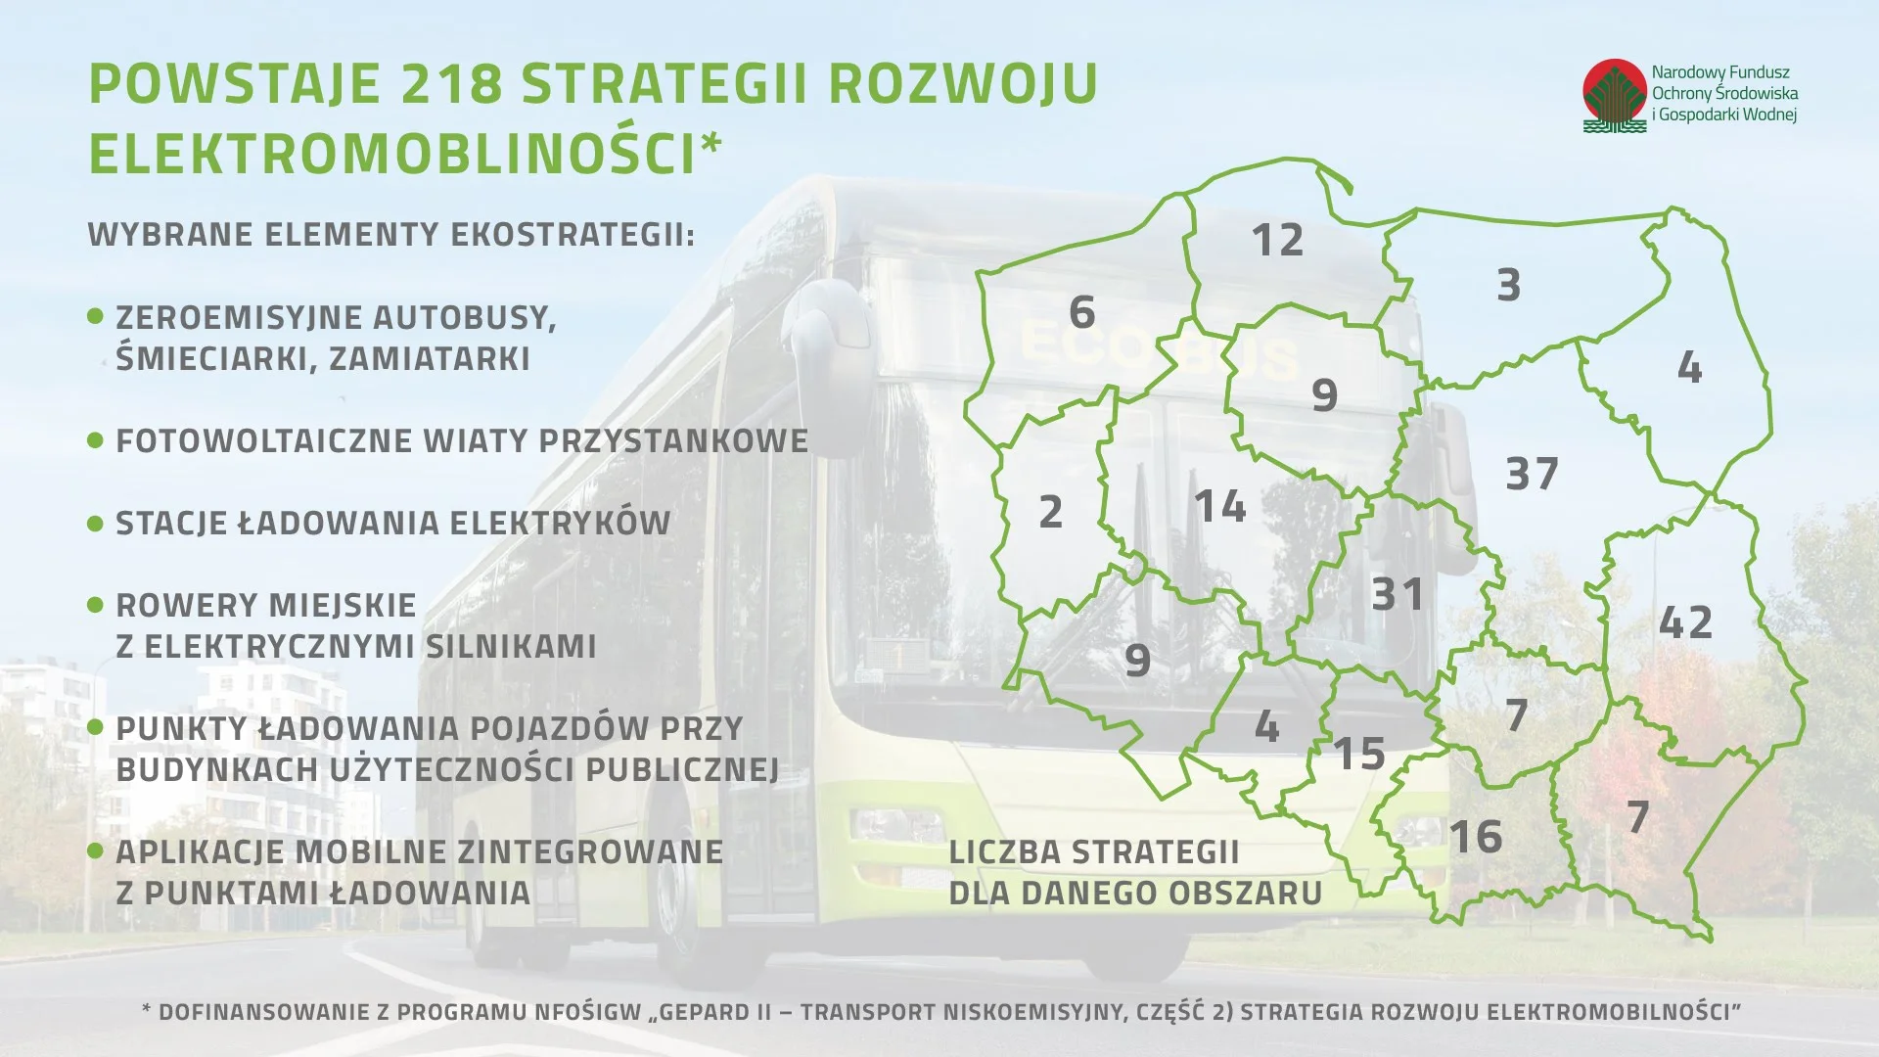
Strategie elektromobilności jako podstawa ubiegania się o dofinansowanie
w nowej perspektywie budżetowej
Cel -EPARD II
Dokument ma być podstawowym kryterium w pozyskiwaniu środków pomocowych

Slide 4
Obszary Tematyczne Dokumentu
Stan jakości powietrza;
Analiza systemu komunikacyjnego Wrocławia;
Analiza systemu energetycznego Wrocławia;
Przegląd powiązań z innymi miejskimi (i krajowymi) dokumentami strategicznymi;
Cele i wizje w obszarze elektromobilności;
Plan działań;
Efekt ekologiczny wdrożenia strategii;

Slide 5
Wrocławska Strategia Rozwoju Elektromobilności
Strategia elektromobilności łączy elementy kilku dokumentów
WROCŁAWSKA STRETEGIA ROZWOJU ELEKTROMOBILNOŚCI
DOKUMENT ŚRODOWISKOWY
DOKUMENT ANALITYCZNY
DOKUMENT STRATEGICZNY

Slide 6
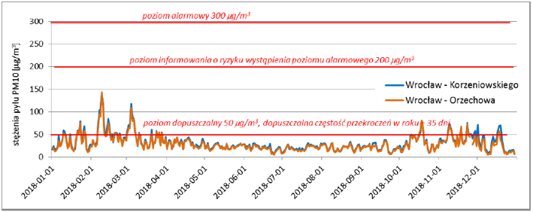
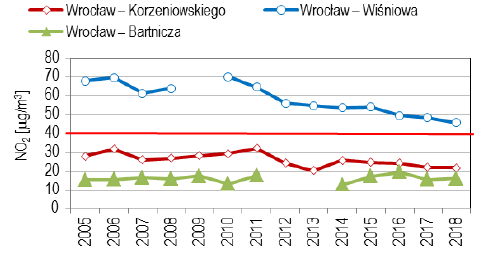
Element środowiskowy
– każdy pojazd elektryczny to poprawa jakości powietrza
Stężenia średniodobowe (24-godzinne) pyłu PM10 we Wrocławiu w 2018 r.
[źródło: „Jakość powietrza na obszarze Wrocławia. Informacja za rok 2018 na podstawie Państwowego Monitoringu Środowiska”]
 | 2014 | 2015 | 2016 | 2017 | 2018
Pojazdy elektryczne | 22 | 47 | 60 | 280 | 798 (w tym 480 skuterów)
Pojazdy hybrydowe | 14 | 497 | 973 | 1798 | 3236
Stężenia dwutlenku azotu – główne źródło to spaliny ze środków transportu samochodowego .
[źródło: „Jakość powietrza na obszarze Wrocławia. Informacja za rok 2018 na podstawie Państwowego Monitoringu Środowiska”]
Pojazdy o napędzie elektrycznym zarejestrowane we Wrocławiu w latach 2014-2018

Slide 7
Element analityczny
– każdy pojazd elektryczny to rosnące koszty energii
Rok | Wymagany udział pojazdów zeroemisyjnych we flocie | Stan taboru MPK | Pojazdy podwykonawców | Minimalna wymagana liczba pojazdów zeroemisyjnych we flocie MPK | Minimalna wymagana liczba pojazdów zeroemisyjnych razem z podwykonawcami | Roczne zużycie energii [MWh] | Ilość ładowarek plug-in 80 kW (2x40 kW) | Ilość pantografów 300 kW
2021 | 5% | 329 | 100 | 17 | 22 | 3 504 | 10 | 3
2023 | 10% | 329 | 100 | 33 | 43 | 7 304 | 21 | 7
2025 | 20% | 329 | 100 | 66 | 86 | 18 490 | 40 | 14
2028 | 30% | 329 | 100 | 99 | 129 | 36 220 | 60 | 21
* dane na dzień 1.03.2020 z uwagi na prowadzone inwestycje podane wartości taboru mogą zmieniać się w czasie
Termin | Wymagany udział pojazdów zeroemisyjnych we flocie | Łącznu stan floty miejskiej | Minimalna liczba pojazdów zeroemisyjnych
1 stycznia 2022 r. | 10% | 90 | 9
1 stycznia 2025 r. | 30% | 90 | 27
Wymagany udział pojazdów zeroemisyjnych we flocie miejskiej zgodnie z zapisami Ustawy o elektromobilności
Roczny wzrost kosztów energii elektrycznej w przypadku przejścia w komunikacji
na autobusy elektryczne

Slide 8




Element strategiczny
- cele wskazane w dokumencie
I Zero- i niskoemisyjna komunikacja miejska
II Elektromobilny samorząd
III Elektromobilny mieszkaniec
IV Inteligentne miasto

Slide 9
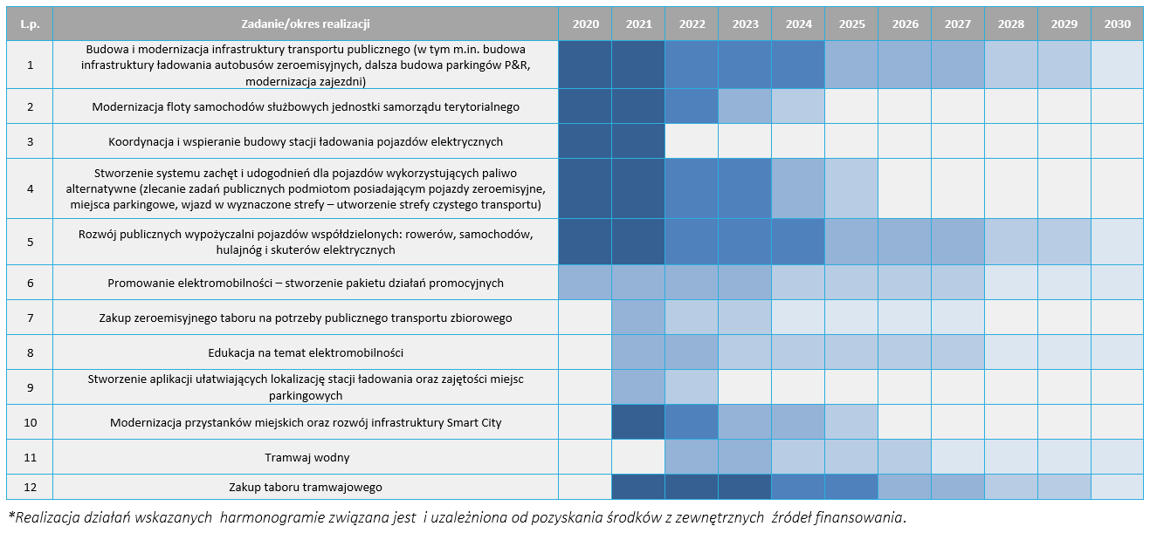
Harmonogram realizowanych i planowanych do wdrożenia działań*
*Realizacja działań wskazanych w harmonogramie związana jest i uzależniona od pozyskania środków z zewnętrznych źródeł finansowania

